Slide 1
Modelo Difuso basado en imágenes RGBD para identificar la biometría geométrica-facial
Yolani Beltrán

Slide 2
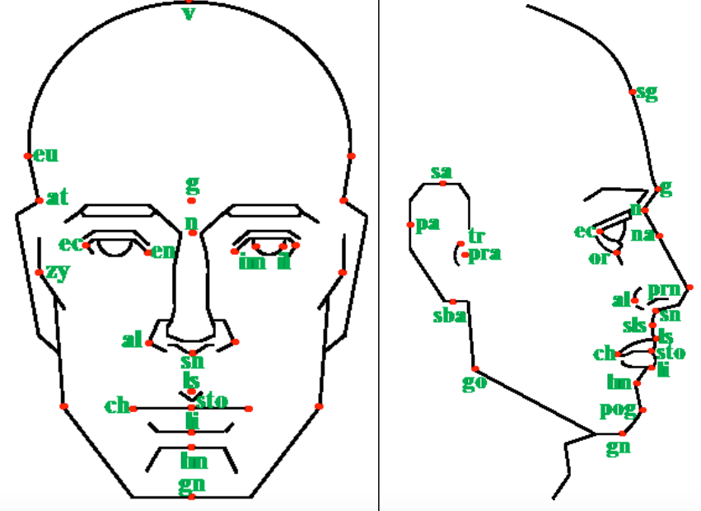
Puntos Cefalometricos y Puntos Craneometricos
Puntos craneales
G. Facial[v, sg, g, eu, at]
Laterales[zy, go]
Orbitales[ec, en, il, im, or]
Nasales[n, na, prn, sn, al]
Labiales[sls, ls, sto, li, ch]
Menton[lm, pog, gn]
Auriculares[sa, sba, pra, pa, tr]
Puntos cefalometricos directamente relacionados al esqueleto subyacente y sus puntos craneaometricos.

Slide 3
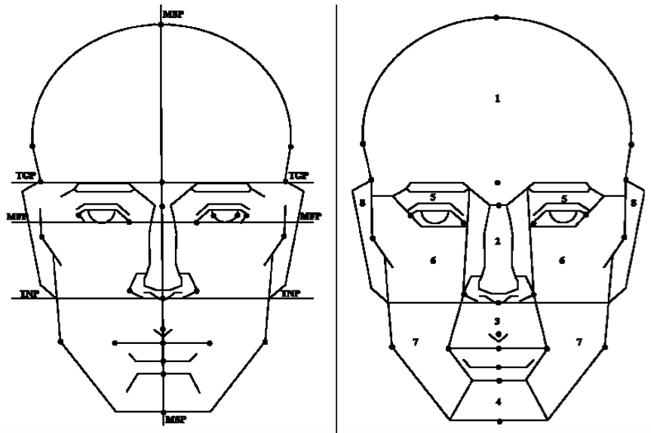
Planos Faciales
MSP(Midsagittal Plane)
MFP(Midfacial Plane)
TNP(Transverse Nasal Plane)
TGP(Transgabellar Plane)
Puntos de la Cara
1:Frontal 2:Nasal 3:Labial 4:Mental 5:Orbital 6:Zigomaxiliar 7:Bucomandibular 8: Auricular

Slide 4

Modelo de Puntos Faciales
Index
Conjunto de puntos a los que pertenece el punto
Conjunto de puntos
Cada punto ha sido asociado con tres enteros
Coordenadas en el plano
Numero de puntos para representar la nube

Slide 5
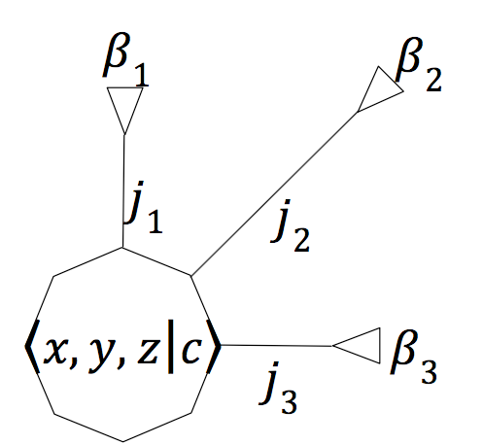
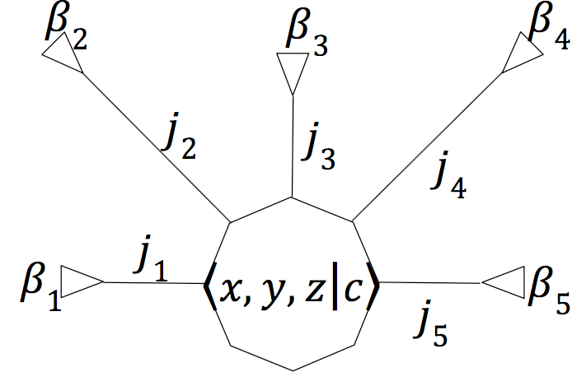
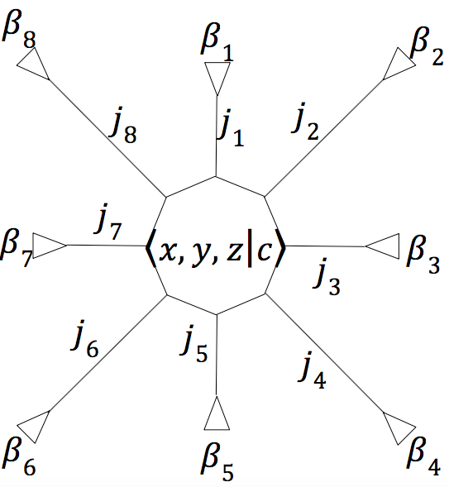
Ejemplos
Puntos de Esquinas
Bordes
Enlaces
Puntos Interiores
Cada punto en la nube de puntos pertenece a uno de estos tres conjuntos de puntos

Slide 6
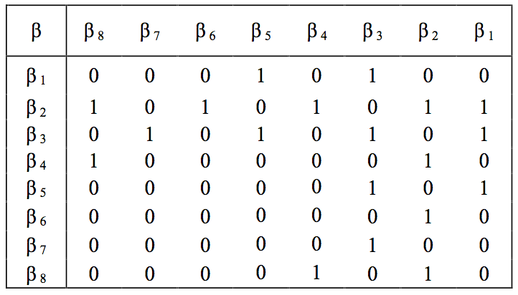

Matriz de conectividad
Conexión completa
Conexión nula
Calcula la diferencia de profundidad entre dos puntos vecinos

Slide 7
Logica Difusa
Se basa en el grado de pertenencia
Variables lingüísticas: frases del lenguaje natural
Modificadores: Operadores binarios.
Métodos de inferencia: Mandami y Sugeno.
Utiliza preposiciones las cuales tienen un grado de verdad (Verdadero o Falso).

Slide 8
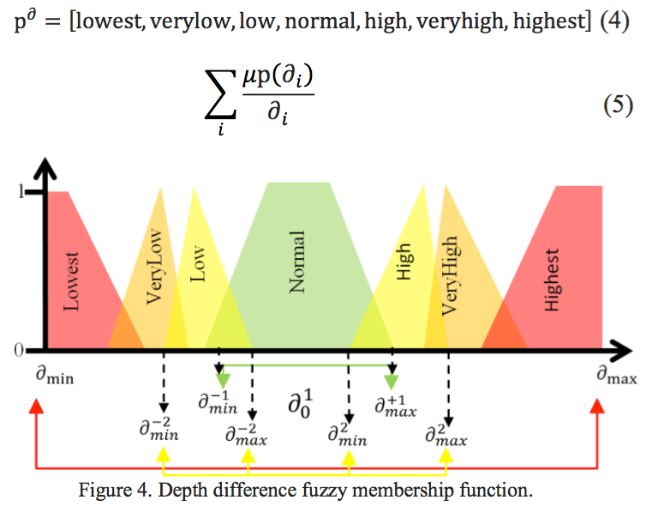





Logica Difusa
Describe las diferencias difusas entre distancia de puntos
Función de pertenencia difusa entre la distancia permitida
Conjunto de términos
Restricciones Difusas
Configuración de las variaciones de patrones posibles en la topología de conexión de puntos

Slide 9
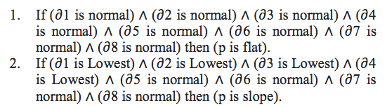
Reglas Difusas
La regla 1 nos indica que no hay una gran diferencia entre las distancias de los puntos, un ejemplo de esto es usado para encontrar la punta de la nariz.

Slide 10
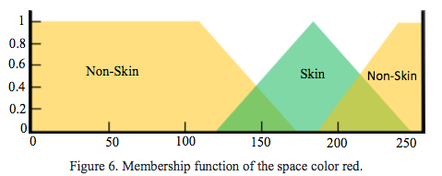
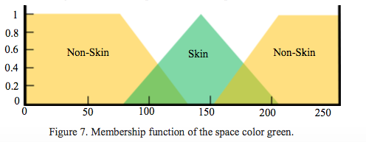
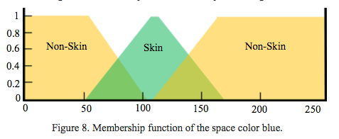
Otro ejemplo es para reconocer el color de la cara: usando la piel, cabello y color de ojos.
Tomando en cuenta el color RGB [0…255]
Intervalo de puntos
Espacio de color

Slide 11
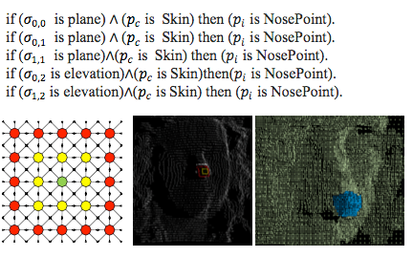

Slide 12

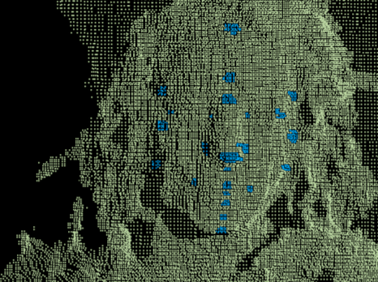
Se descubrieron al menos 30 configuraciones necesarias para descubrir una cara

